Slide 1
Fotky a věci
Zdeněk Kratochvíl pro katedrový seminář 31. 3. 2023
Katedra filosofie a dějin přírodních věd
Přírodovědecká fakulta UK

Slide 2
Půvaby databáze na příkladu památek převážně z egejského prostoru.
Propojení věci, místa nálezu a dalších kontextů.
Invarianty a proměnné při kulturních přelomech v různých epochách.
Úvaha o „auře originálu“, kopiích a zobrazováních.
Otázky výběru a výběrových efektů, školních příkladů a různého vkusu.

Slide 3
Žádná věda, natož filosofie, pouhá zábava, spojená se snahou o obecně prospěšnou činnost.
Vesměs řecká antika a věci příbuzné (od neolitu po Byzanc, od Itálie přes Bulharsko po Turecko, plus velká evropská muzea, něco i z Česka).
To by ovšem člověk měl být fotograf, historik, historik umění, historik lecčehos, archeolog, jazykozpytec…
Leccos se přitom člověk dozví a doučí.
A k lecjakým úvahám to ponoukne.
Má to být obrazová analogie k chystané knížce Příroda a věci.

Slide 4
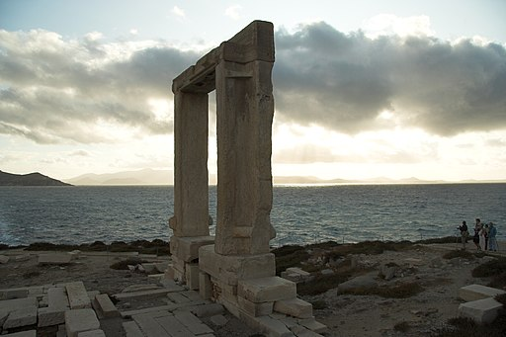
O čem to teda bude
Co, proč a jak – od cvaknutí spouště po využití fotogalerií
Vývoj výtvarných stylů?
Kulturní změny a jejich synchrony
Lokální a regionální tendence
Aura originálu a kopie
Nebo si jen tak prohlížet
Futra Apollónova chrámu na Naxu, 530 před n. l.

Slide 5
1. Co, proč a jak
Dost přes 18 tisíc fotek vložených na Wikimedia Commons (dále WC)
Asi 120 muzeí a přes 190 areálů (při tom se uplatňuje mocninové rozložení)
Věci v muzeích, vnímání věcí, ne autorit autorů a „osobností“
Areály, spíše jako místa vhodná k vnímání světa než jako historické památky. Jsou to křižovatky příběhů přirozeností a věcí, jejichž povrchem ty historické památky jsou.
Náhodně potkané i velice cíleně hledané
Technologický řetězec
Vztah věcných památek k textovým

Slide 6
1.1 Technologický řetězec
1991 až 2005 skenování z negativu (kinofilmový Kiev a podobné strojky).
2006 přechod na digitální focení (Canon 350D a další, od 2020 konečně skvělý plnoformátový Nikon Z6)
Většinou focení do syrového formátu (RAW, alias CR2, NEF).
Elektronické vyvolávání (Photoshop, Zoner) je srovnatelně pracné jako klasických mokrých papírů (ale rychlejší než skenování negativů), na rozdíl od analogové mokré cesty šetří ruce od roztoků, ale dá víc zabrat očím a hlavě. Srovnání úhlů (někdy i rektifikace), ořez, barva, histogram (jas a kontrast, někdy pomocí křivek), doostření. Vyvolaný syrový formát nebo TIF (přes 50 MB) posílám jen na vyžádání.
Vyvolané snímky se převedou do formátu JPG v plné velikosti a s malou kompresí, aby se vešly do 10 MB, pak se odešlou na WC. (Případně se udělají i zmenšené kopie pro ukázky a posílání e-mailem. WC generuje automaticky náhledy a na požádání zmenšeniny.)
Každý obrázek je nutno podrobně popsat, česky a anglicky, poté odeslat na WC.

Slide 7
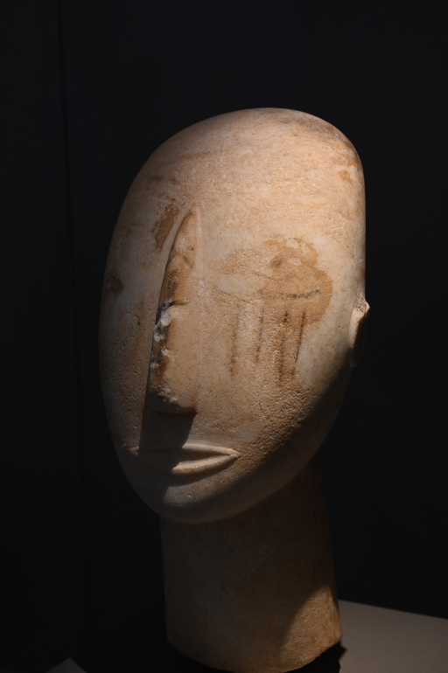
Hlava velkého kykladského idolu z Amorgu, 3. tisíciletí před n. l.
Vlevo před vyvoláním
Vpravo po vyvolání

Slide 8
1.2 Kategorie na Wikimedia Commons
WC je databáze, ale před řadovými uživateli šetrně skrytá, aby se nelekali.
V roli klíčových slov jsou „kategorie“, ty je potřeba ke každé fotce přiřadit, aby se dala vyhledat, a aby se ukazovala pohromadě s tematickým sousedy, a to z řady hledisek. (Skoro) každý uživatel WC může měnit kategorie u všech fotek (nejen svých) a zakládat nové kategorie. Taky příležitost k provázání s autory a texty.
Příklad kategorií jedné fotky:
Skříň 11 Archeologického muzea na Naxu, Kykladské idoly variety Spedos, Mramorové sošky z rané doby bronzové, Plastika postavy ženy z rané doby bronzové, Plastika těhotné ženy v době bronzové, Nálezy z Korfari ton Amygdalon na Naxu, Zachráněné nálezy z ilegálních výkopů v Řecku.
Každá z těch kategorií má „nad sebou“ stromeček obecnějších, které také nesou další informace.
Kromě vkládání je potřeba kategorie taky „čistit“ a odplevelovat. (Na podzim 2022 jsem dostal poděkování za 100 tisíc editací.) Místo mazání radno vytvořit kategorie „Turisté na Naxu“, „Západy Slunce na Naxu“.

Slide 9
1.3 Fotogalerie na WC
Vlastně alba. Může je vytvářet i upravovat každý. Když však jsou v autorském uživatelském prostoru, tak je sice může kdokoli pasivně prohlížet, ale zasahovat do nich může pouze jejich autor.
Samozřejmě do nich může zařazovat i fotky od ostatních uživatelů WC, nejen svoje.
https://commons.wikimedia.org/wiki/User:Zde (moje osobní stránka na WC)
Někdy galerie vznikne spíš pro využití náhodně nakupených fotek, někdy se kvůli ní cestuje a cíleně fotí.
Například klubko galerií Greek goddesses and gods, heros and mythical beings (Greek deities) původně vzniklo kvůli zachraňování jedné publikace (ne mojí) relevantními a volně dostupnými obrázky, aby si redaktoři a grafik mohli vybrat.
Zkouším konkurovat monopolu masově turisticky orientovaných popisů, a hlavně převaze kýčovitého nebo zase sterilně umravněného pohledu na antiku. Kuriozní novodobé ozvěny viz např. https://commons.wikimedia.org/wiki/User:Zde/Prometheus.

Slide 10
1.4 Příklady využití fotek a galerií
Velká online kniha Pouť na Kyklady - http://142521.w21.wedos.ws/domains/keros.cz/index.php?title=Pou%C5%A5_na_Kyklady
186 popularizujících článků o antice a podobných věcech pro www.osel.cz
https://www.osel.cz/autor/240/zdenek-kratochvil/
Interview: COLIN RENFREW on Cycladic Civilization and Archaeology - Tiny Epics History (video o Keru ) https://www.youtube.com/watch?v=pmuANuRNulk s mými fotkami na pozadí
Kvanta fotek na Wikipedii v řadě jazyků, nejvíc na anglické a finské, o hodně míň na tádžické a kirgizské, ještě méně na kazašské a české (za to nemůže Wikipedie, ale česká kultura).

Slide 11
1.5 Profesionální tvorba pro srovnání
Obrazová kvalita profi webů je vesměs žalostná, zčásti kvůli „ochraně duševního vlastnictví“:
Oficiální stránky řeckých muzeí, typickým příkladem je Archeologické muzeum na Paru: http://odysseus.culture.gr/h/1/eh1560.jsp?obj_id=3303, zatímco u mě (a to není zdaleka nejlepší): https://commons.wikimedia.org/wiki/User:Zde/AM_Paros
Projekt Perseus, příkladem je Dům Naxijských na Délu: http://www.perseus.tufts.edu/hopper/artifact?name=Delos%2C+Oikos+of+the+Naxians&object=Building , zatímco u mě: https://commons.wikimedia.org/wiki/User:Zde/Delos_archaeological#Oikos_of_the_Naxians
Světlé výjimky:
Národní archeologické muzeum v Athénách, ale na mé fotogalerie to nemá
Goulandrisovic Muzeum kykladského umění v Athénách, a u mě
Britské muzeum (kvantum menších leč dobře popsaných fotek), u mě v galerii jen Kyklady

Slide 12
1.6 Staré a nové fotky
Zub času v posledních dekádách hlodá nějak intenzivněji.
Některé vyfocené věci už neexistují nebo jsou zle poškozené, hlavně v areálech.
Navíc se k lecčemu omezuje přístup, špagátků v cestě je čím dál tím víc, protože turisté jsou jak utržení z řetězu a lezou po čemkoli, aby na tom mohli vyfotit sebe.
Některá lokální muzea nově umožňují focení, naopak leckterá vykutálená je nově omezují (nepěkným příkladem je nové Muzeum Akropole v Athénách).
Občas znovu mravnostní cenzura.
Optimismus dodávají nové nálezy, pořád se něco objevuje!

Slide 13
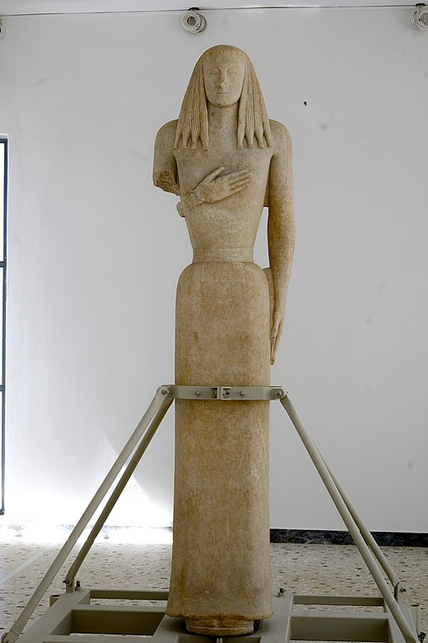
Nové nálezy
Tzv. Koré z Théry, z 2. poloviny 7. století před n. l. Mramor, výška 248 cm. Nález z pohřebiště Staré Théry v jihovýchodním svahu sedla Sellada. Patrně z naxijské dílny. Archeologické muzeum na Théře.

Slide 14
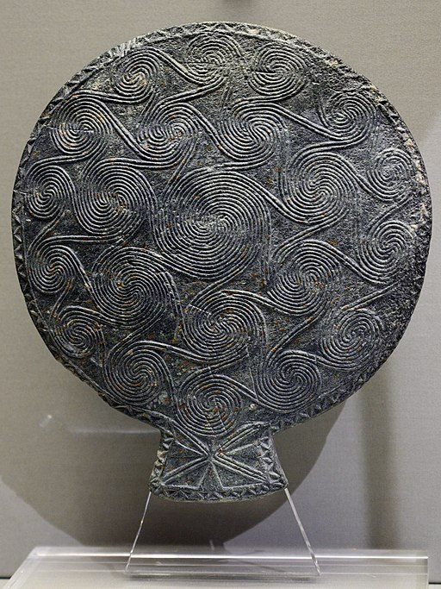
Repatriace
Kykladská standarta („pánvička“) ze steatitu, repatriovaná z Německa. Pravděpodobně z Naxu, EC II, 2800-2300 před n. l. Národní archeologické muzeum v Athénách 20935.

Slide 15
1.7 Neblahé duševní vlastnictví
Nefotím, co se fotit nesmí, ať už z jakýchkoli důvodů. Někdy je to pochopitelné: právo první noci na nový nález.
Fotky z WC smí použít kdokoli, s citováním zdroje, skoro jakkoli.
Šedá zóna:
Nejasné zákony (naštěstí) na potírání autorů. Cedule typu „fotografie je dovoleno pořizovat pouze k soukromé potřebě“, dokonce i v některých areálech. Marná snaha o ochranu památek před nekulturní devastací, ale pak se pronajmou na focení reklam. Ochrana zaměstnanosti fotografů, jenže to by pak měli něco dělat, světlé výjimky jsou (British Museum, New York Metropolitan Museum…). Někde jsou rádi, když fotím, zvou a pomáhají.
Opakovaně jsem zažil fronty archeologů a historiků umění na fotky, jejichž pořizování napřed považovali za svatokrádež („a nikomu neříkej, žes mi tu fotku dal“, jako kdyby nebyla k mání veřejně).
Správně si máte objednat za ca 1 až 2 k (často nekvalitní) fotku s dodáním do roka, navíc z hodně úzkého výběru, nebudou to přece kvůli vám fotit, pokud nejde o nějaký mega projekt.

Slide 16
2. Úvahy následné
Desítky tisíc fotek s popiskama a kategorizací sice nejsou opravdická big data, ale chovají se už zajímavě.
Úvahy nad fotkama, samozřejmě jen nevědecké a nefilosofické:
Vývoj stylů?
Které změny chodívají spolu častěji než jiné?
Lokální až regionální tendence (málem „projevy“) „genia loci“ napříč časem a kulturami?
Místa i díla jsou unikátní (jako lidi, šutry nebo hvězdy), zdálky jsou podobné, navíc umožňují kategorizace, protože unikátní jsou i regiony nebo tvůrci děl, atd. (Asi jako nám příroda umožňuje vidět taxonomii i jedince.)
Pozor: Často buď zavřeme oči, abychom neviděli analogie, nebo snujeme ideové blbosti!
Role kopií, „aura“ setkání s dílem, „aura originálu“, role materiálu díla.

Slide 17
3. Vývoj kultur a stylů?
I laik často seřadí chronologicky přibližně správně fotky románské, gotické a barokní architektury. Podobně se sochami a malbami.
I odborník se občas zmýlí nebo nechá přelstít.
Podobně je tomu s vývojem stylů a žánrů v průběhu antiky.
I ve velkém časovém měřítku: paleolit, neolit, doba bronzová…
Je v tom nějaké „evoluční pravidlo“? (U nás např. Růžena Vacková: Věda o slohu.)
Třeba od těžkopádné stylizace k elegantní stylizaci, pak verismus, složitost, „barokní“ kynutí a zakrucování, následné opuštění této cesty – a znova, někdy i bez zániku dotyčné civilizace.
Pozor na Hegela a podobné, jejichž duch číhá na unáhlené závěry, aby snuli pojmy z pojmu jako pavouk!!! (Jiní si myšlenky pouze cucají s prstu.)

Slide 18
3.1 Neolit / doba bronzová
Sledujte nejen „pokrok“, leč především způsob stylizace.

Slide 19
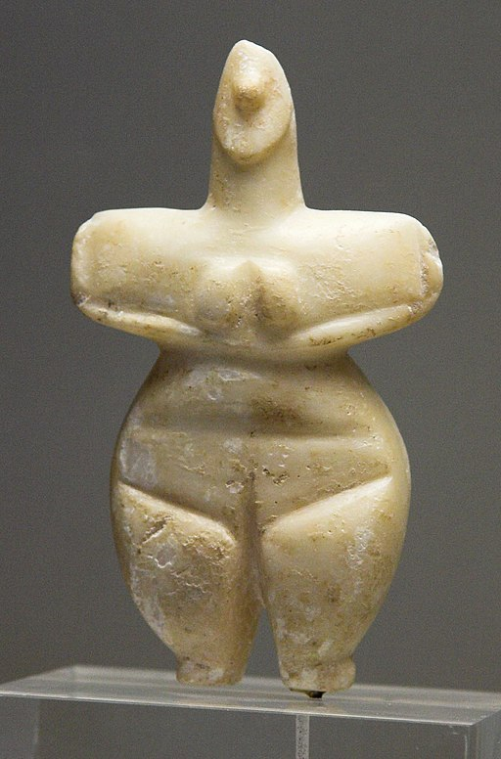
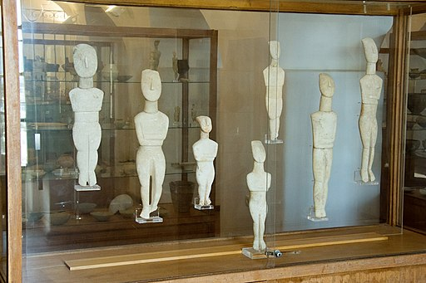
Ženská postava, mramor, Thessalie, 5300 až 3300 před n. l. Národní archeologické muzeum v Athénách N. 8772.
Kykladské idoly kanonického typu z různých míst naxijského venkova, 2800 až 2300 před n. l. Archeologické muzeum v Chóře Naxijských, skříň 3.

Slide 20
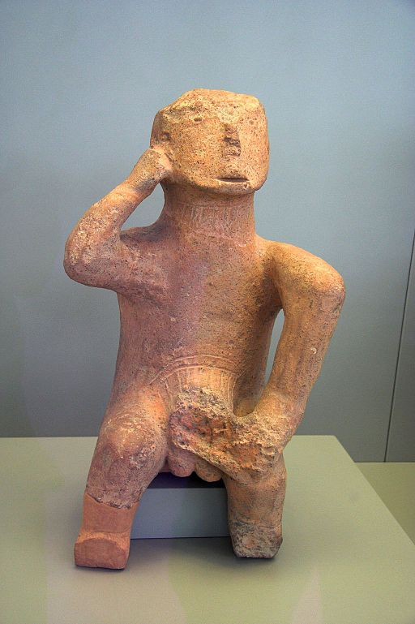
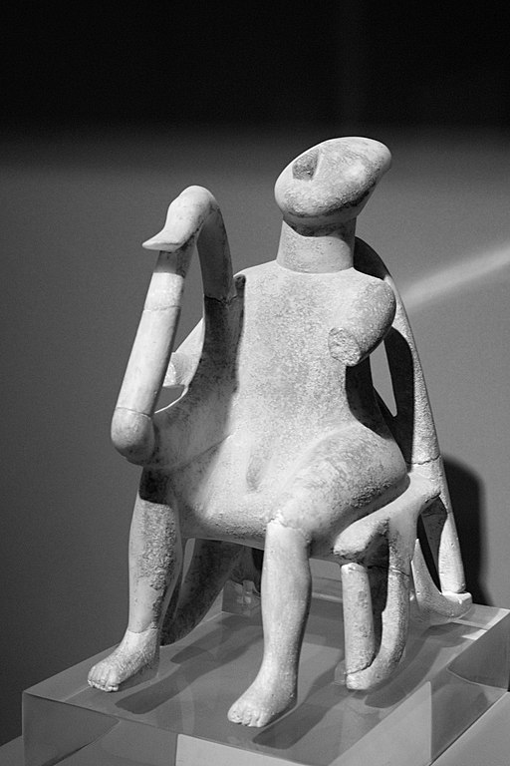
Pozdně neolitický „Myslitel z Karditsy“ v Thessalii, 4500 až 3300 před n. l. Národní archeologické muzeum v Athénách 5894.
Harfeník z Keru, mramor, 2800 až 2200 před n. l. Národní archeologické muzeum v Athénách 3908.

Slide 21
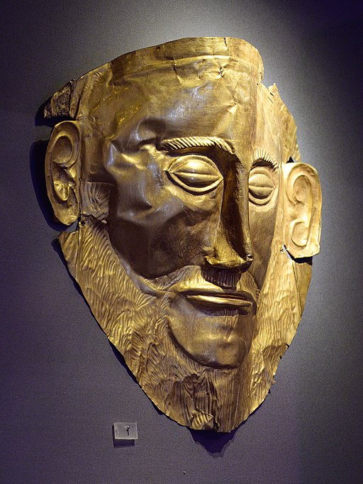
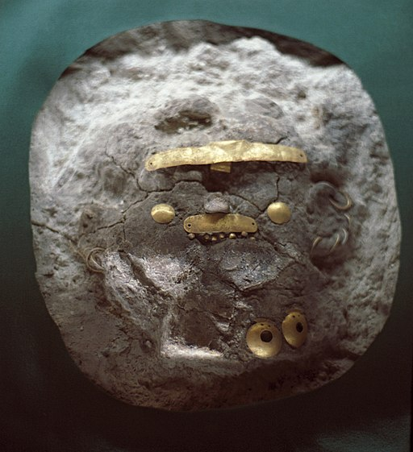
Vlevo: Předchůdce zlaté pohřební masky? Otisk obličeje a zlaté pohřební šperky. Pohřebiště u Varny, chalkolit, 4600 až 4200 před n. l. Archeologické muzeum ve Varně.
Pohřební maska z Mykén, hrob V, hrobový okruh A. Zlatý plech, z 16. století před n. l. Národní archeologické muzeum v Athénách, N 624.

Slide 22
3.2 Vývoj uvnitř řecké antiky
Sledujte nejen pokrok technologie, ale především způsob stylizace:
Vývoj směrem k verismu (realismu), raná / pozdně archaická doba.
K souladu výrazu a situace, archaická / klasická doba.
Nakonec rozevlátí a la baroko, občas už v klasické době.
V malbě začíná v klasické době perspektiva.

Slide 23
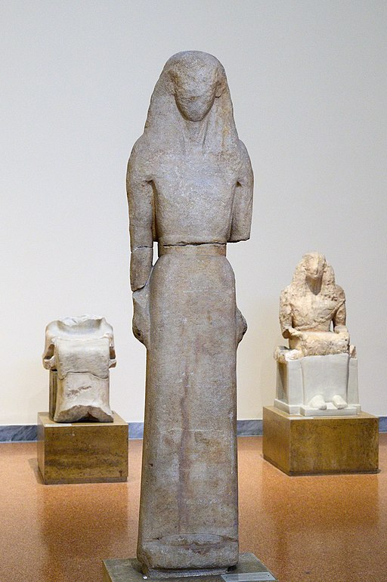
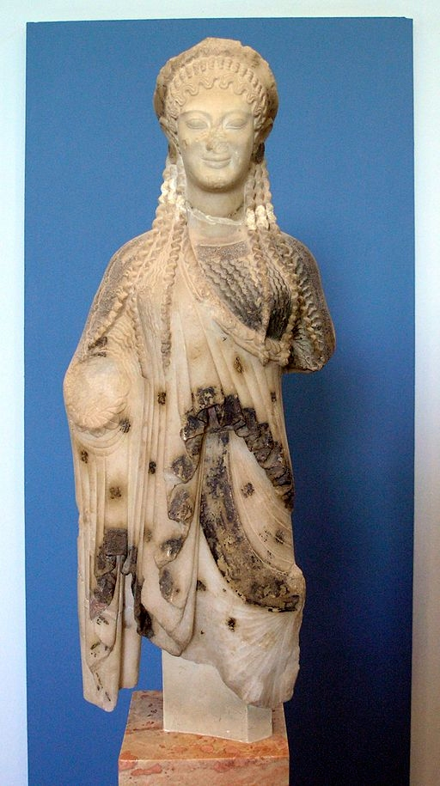
„Níkandra z Naxu Apolónovi na Délos.“ Naxijská práce kolem r. 650 před n. l. Plochá stylizace, vysoká 1,80 m. Národní archeologické museum v Athénách, inv. č. 1.
Koré z Akropole, sochař Archermos z Chiu, 520-510 před n. l. Muzeum Akropole v Athénách 675. Kredit: Marsyas.

Slide 24
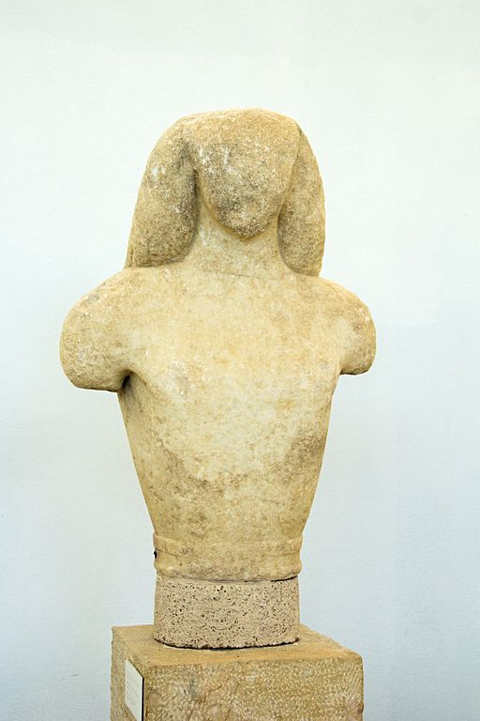
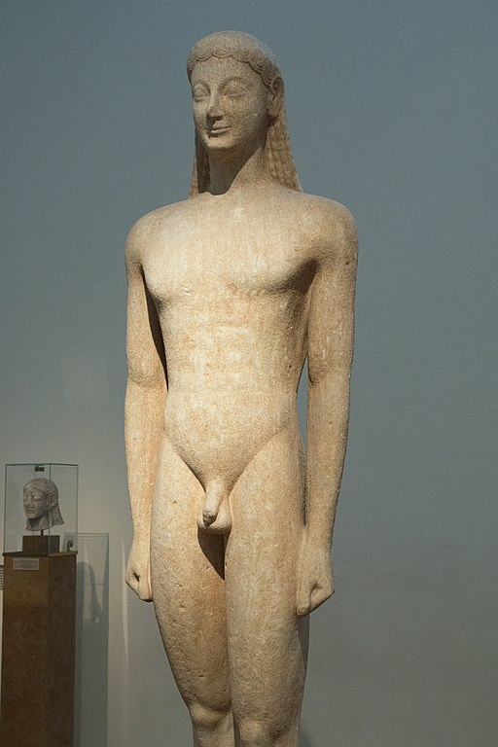
Erodované torzo kúra z Naxu, nalezené na Délu, mramor, 650 až 625 před n. l. Archeologické muzeum na Délu, A 334.
Kúros z Mélu náhrobní, vysoký 214 cm, kolem r. 550 před n. l. Naxijský mramor a nejspíš i práce. Národní archeologické muzeum v Athénách, inv. č. 1558.

Slide 25
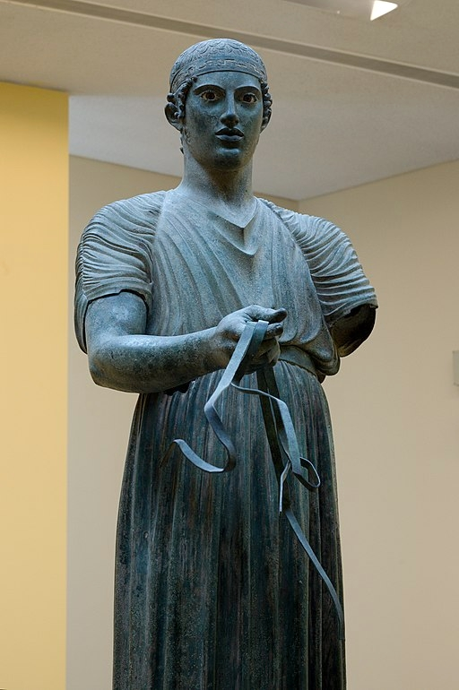
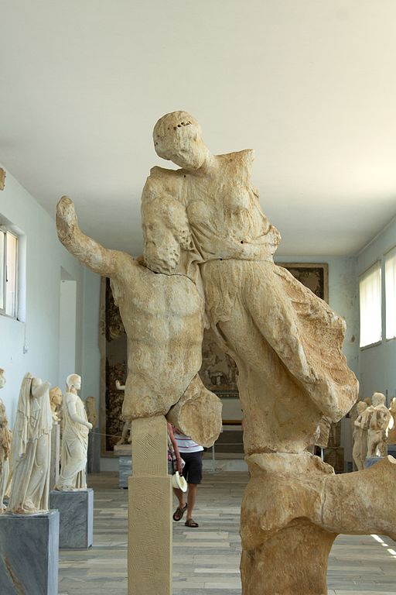
Vozataj z Delf, alias Polyzalos z Gely, 478 až 475 před n. l. Bronz, vysoký 182 cm. Raně klasický přísný styl. Archeologické muzeum v Delfách.
Boreás, severní vítr a thrácký vládce, unáší athénskou princeznu Oreithyji na Krym. Apollónův chrám Athéňanů na Délu. Athénská klasická práce, mramor, 421 až 417 před n. l. Muzeum na Délu, A 04287, A 4279, A 4280.

Slide 26
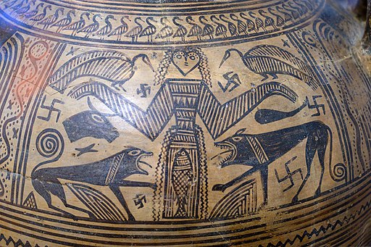
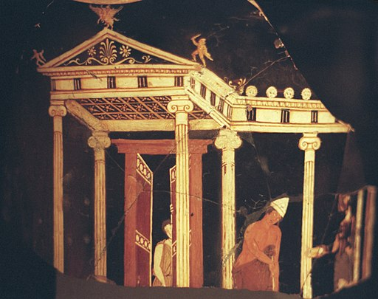
Artemis jako Paní zvířat. Boiótská amfora, 680 až 670 před n. l. Národní archeologické muzeum v Athénách 220.
Perspektivní (prostorově iluzivní) malba na keramice, 360 až 350 před n. l., Taranto, řecká Itálie. Výjev u Apollónova chrámu.

Slide 27
3.3 Pozdní doby
Projevy barokizace už v pozdních fázích kultur doby bronzové (minojské a mykénské).
Maškarní scény v římské době.

Slide 28
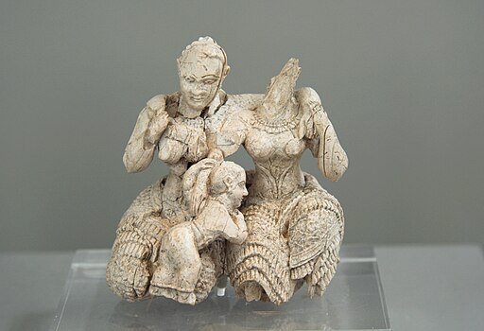
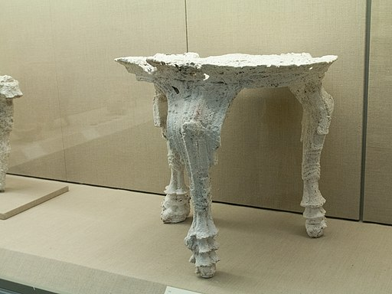
Drobná plastika, řezba ze slonoviny: Dvě ženy (bohyně?) a dítě. Z akropole v Mykénách, 15. až 14. století př. n. l. Národní archeologické muzeum v Athénách, N 7711.
Sádrový odlitek lávové kopie vyřezávaného dřevěného stolu. Akrotiri, LC I, 17. století před n. l. Muzeum prehistorické Théry (Fira, Santorini), inv. č. 8364.

Slide 29
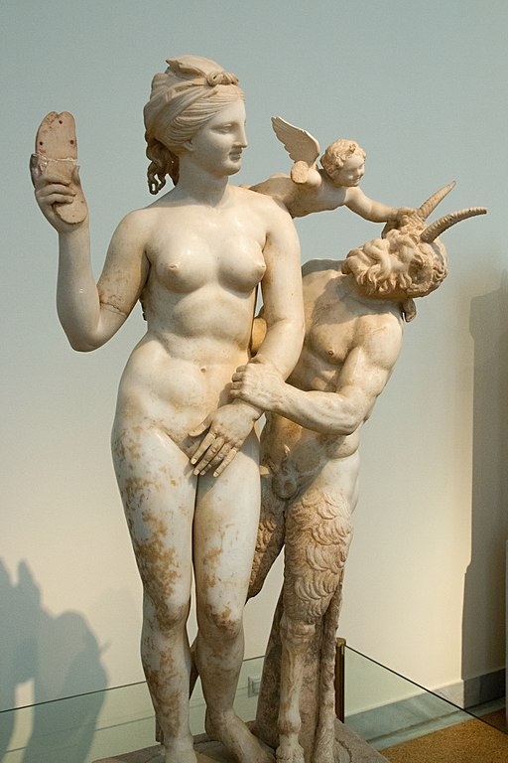
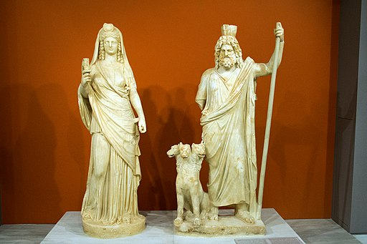
Afrodíté, Pan a Erós. Sousoší vysoké 1,55 m; parský mramor, kolem roku 100 před n. l. Nález: Délos, Dům Poseidoniastů z Beirutu. Národní archeologické muzeum v Athénách, inv. č. 3335.
Persefoné jako Ísis a Plútón s Kerberem jako Sarapis. Mramor, 2. století n. l. Gortys, Chrám Egyptských bohů. Archeologické muzeum v Irakliu.

Slide 30
4. Kulturní změny a jejich synchrony
Změny a jejich synchrony, které změny chodí častěji pospolu?
Invarianty a proměnné při kulturních přelomech v různých epochách.
Měnit se může:
Technologie, výtvarné téma, styl, náboženství, jazyk, etnicita, typ kultury…
Výsledné poučení:
Jak kdy. Všechny kombinace jsou možné.

Slide 31
4.1 Příklady kulturních změn
Příklady:
Novinka červeno-figurové keramiky není v řecké archaické době provázena mnoha jinými změnami.
Plný verismus na začátku klasické doby je provázen kvantem změn!
Při christianizaci Řecka se změní skoro jen náboženství. Typy zobrazení antických božstev se zčásti transformují na křesťanská témata (zvl. Artemis Kúrotrofos jako Panna Maria s Ježíškem), zčásti postupně mizí. Technologie zůstávají. Výtvarný styl dost dlouho taky zůstává, pak se proměňuje v rámci Byzance.
Při christianizaci Západu se mění skoro všechno. Většina technologií mizí. Výtvarný styl začíná skoro od nuly jako naivní lidové umění, s výjimkami řeckých vlivů.

Slide 32
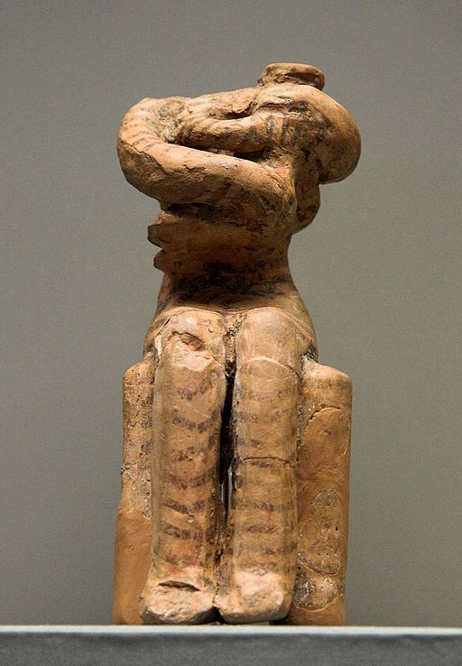
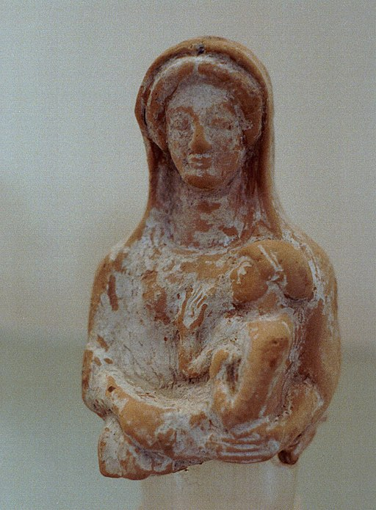
Ženská postava chová malé dítě, torzo. Neolitická Kúrotrofos, Sesklo, 4800 až 4500 před n. l. Národní archeologické muzeum v Athénách N 5937.
Artemis Kúrotrofos, „Živící mláďata“. Drobná terakota z řecké klasické doby je pěknou ukázkou standardní podoby této předchůdkyně Panny Marie. 430 až 400 před n. l. Archeologické muzeum v Brauronu (Vraone).

Slide 33
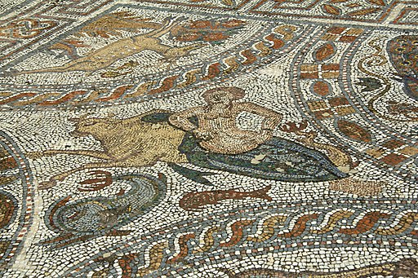
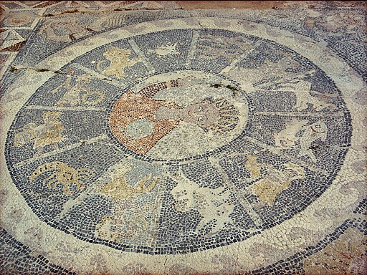
Mozaika z podlahy domu v oblasti Aplomata (okraj Naxijské Chóry), pozdní antika. Únos Európy. Archeologické muzeum na Naxu, lapidárium na terase.
Mozaika v Maltezaně u Analipsi, Astypalea. 5. století n. l. Kristus Pantokrator je zobrazený jako Hélios uprostřed zodiaku. Zodiak je obklopený vlnami Ókeanu a čtyřmi ročními dobami.

Slide 34
4.2 Souběh a nesouběh změn
Na úplném souboru se vykáže cimrmanovský negativní objev, že cokoli může i nemusí souviset s čímkoli. Buď vždycky, nebo aspoň někdy.
K tomu problémy s formalizací dat pro analýzu a volba typu analýzy.
Statistickou analýzou by se dala podpořit skoro jakákoli teze o vývoji kultury, pokud provedeme výběr, kupodivu stačí nepříliš drastický, skoro nenápadný.
Vlastně to ve zvětšené míře připomíná obecné problémy aplikace statistiky. Bohužel jen málokdy díky ní uvidíme něco, co jsme neviděli. Většinou ji potřebujeme pro splnění akademické slušnosti: jako doklad, že jsme téma ochočili do té míry, že se nám empirie ukazuje spořádaně. To má taky svou cenu, i když to nesplňuje naivní touhu po „důkazu“. Komu to chodí, tomu lze věřit, když mluví o důležitosti empirie.

Slide 35
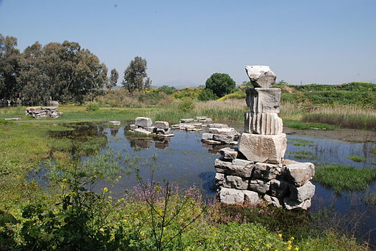
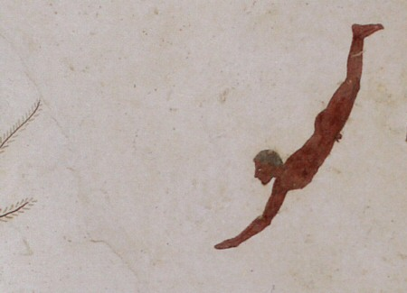
4.2.1 Ještě k souběhu a nesouběhu změn
Příklad s analýzou Hérakleitových zlomků, jen pro porovnání možností matematických metod:
Kolymbetes (Pavel Šácha) – http://ps.ucw.cz/kolymbetes/
Adyton Artemidina chrámu v Efesu a potápěč na Délu.

Slide 36
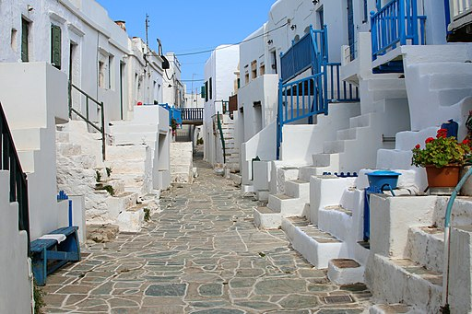
5. Lokální a regionální tendence
Kúrové z řecké archaické doby jsou na Kykladách podobnější proporcím idolů z rané doby bronzové. Není to vliv. Takových analogií je víc, na úrovni regionů se „dědí“ také řada specifických motivů, na Kykladách třeba vnější schodiště.
Insulární efekty.
Specifická bývá i kuchyně a typy vín.
Viz článek Dívka s náušnicí po kykladsku
https://www.osel.cz/12786-divka-s-nausnici-po-kykladsku.html
Vnější schodiště na Kastru v Chóře ostrova Folegandru, Kyklady. Výjimečně na rovině!

Slide 37
6. Aura originálu a kopie
„Aura originálu“ není nějaká „duchovní aura“, za kterou se ráda vydává mediální bublina slávy toho či onoho předmětu. Autentický vztah umožňuje i kopie, v menší míře dokonce i zobrazení.
Jenže kopie má jiný materiál, nemluvě o zobrazení. Chybí materiální ošmatání.
Viz článek Nenápadný půvab a užitek sádrových odlitků
https://www.osel.cz/12490-nenapadny-puvab-a-uzitek-sadrovych-odlitku.html

Slide 38
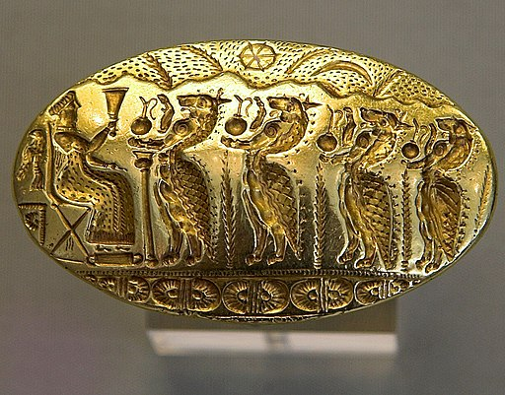
7. Nebo si jen tak prohlížet
Podle témat (třeba bohy a hrdiny), podle lokalit, podle muzeí.
Viz například nově restaurované fresky z Akrotiri v Muzeu prehistorické Théry (Fira, Santorini): https://commons.wikimedia.org/wiki/User:Zde/Frescoes_from_Akrotiri
Zlatý prsten s reliéfem: Sedící bohyně a průvod bytostí se lví hlavou. Mykénská pozdní doba bronzová. Tiryns, 15. století před n. l. Národní archeologické muzeum v Athénách N 6208.

